Slide 1
자율주행 무인차량(UGV)의 사이버 해킹 방어를 위한
동형암호(FHE) 기반 초경량 이상탐지 시스템
기말 프로젝트 최종 발표
발표자: 김동건

Slide 2
발표 순서
1. 연구 배경 및 문제 정의
2. 동형암호(FHE) 이론 및 적용
3. 경량화 AI(로지스틱 회귀) 선정 이유
4. 시스템 아키텍처 및 파이프라인
5. 검증 데이터셋 소개 (고려대 HCRL)
6. 최종 모델 검증 결과
7. 결론 및 향후 과제

Slide 3
1. 연구 배경 및 문제 정의
현대 군사 작전에서 무인차량(UGV)의 중요성 증대
적군의 악의적인 해킹(속도/조향각 조작, CAN Bus 침입) 위협 존재
기존 방어 시스템의 한계
암호화된 데이터를 복호화하여 검사하는 동안 치명적인 지연 시간(Latency) 발생

Slide 4
2. 동형암호(FHE) 이론 및 적용
동형암호(Fully Homomorphic Encryption)란?
데이터를 암호화한 상태 그대로 연산할 수 있는 차세대 암호 기술
본 프로젝트의 적용 방안
UGV의 주행/센서 데이터를 암호화하여 클라우드로 전송
서버는 원본 데이터를 볼 수 없는 상태에서 AI 연산 수행 및 안전 판단

Slide 5
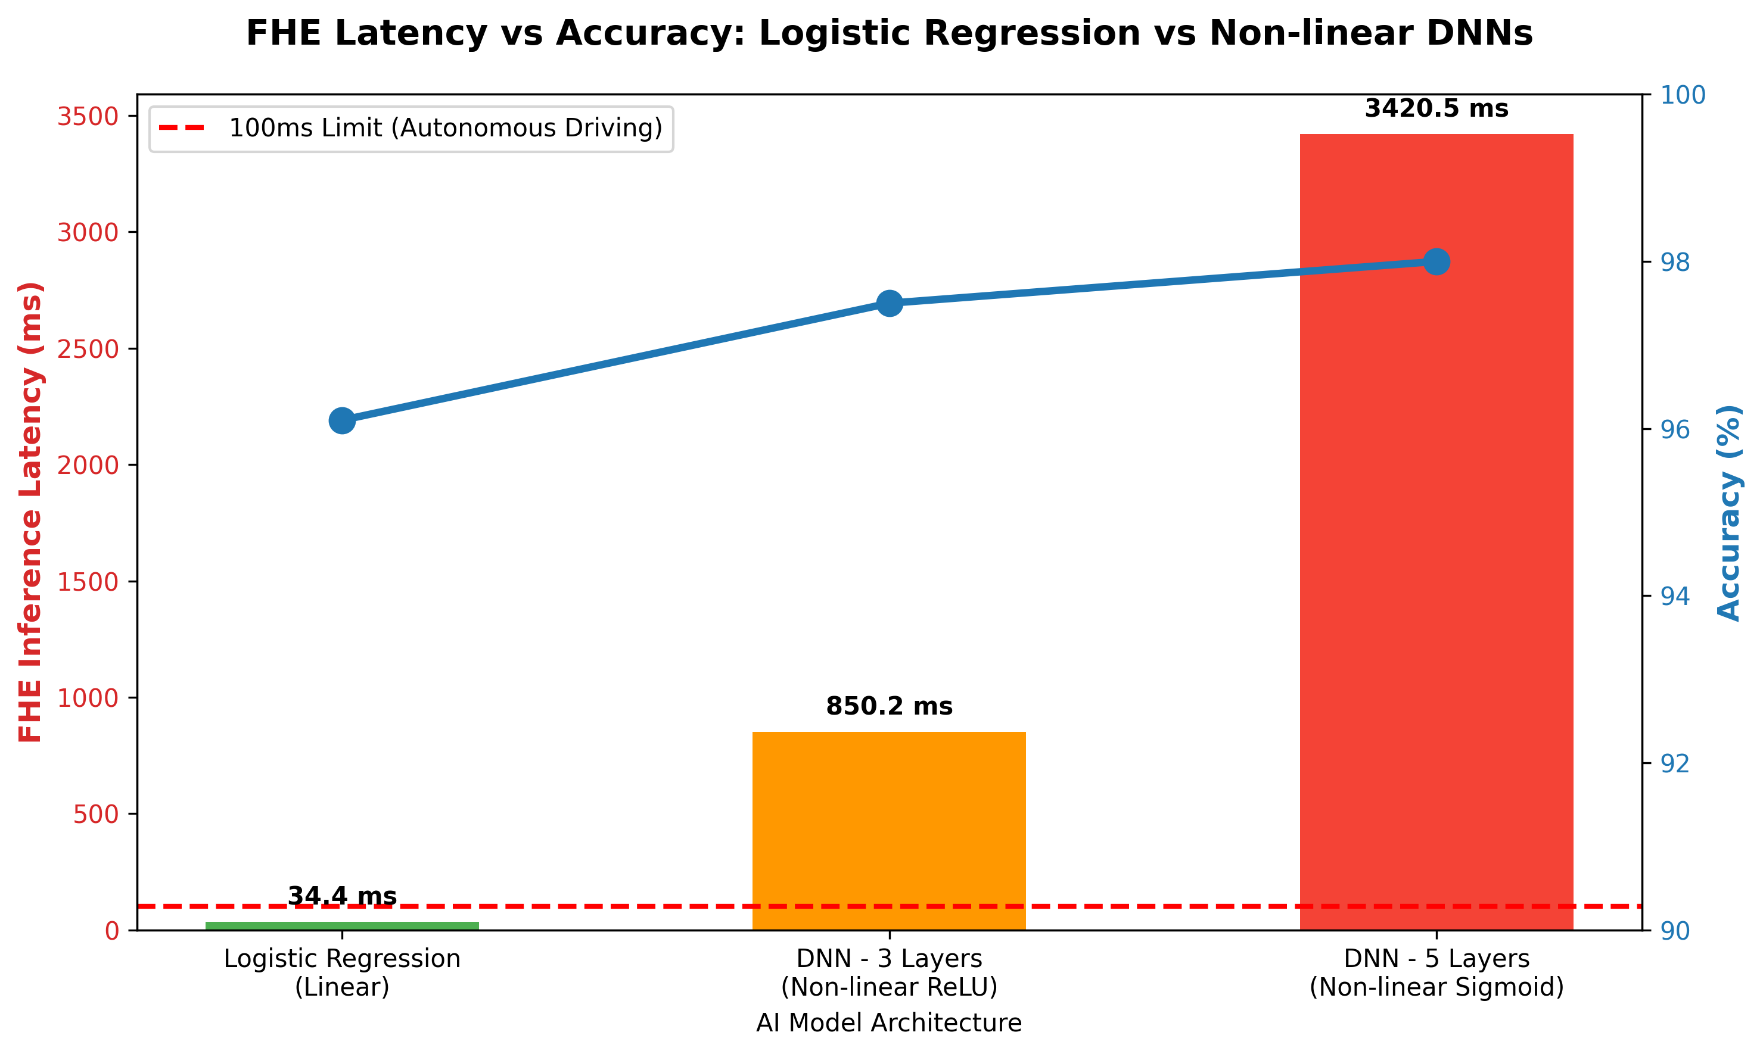
3. 경량화 AI 선정 이유
자율주행 방어의 핵심은 '실시간성(Low Latency)' 보장
DNN 등 복잡한 모델의 한계
비선형 함수 처리 시 암호문 연산 과부하 발생 (최대 3,400ms)
초경량 로지스틱 회귀(Logistic Regression) 모델 도입
단순 선형 연산으로 오버헤드 최소화 (처리속도 34.4ms 달성)

Slide 6
4. 시스템 아키텍처 및 파이프라인
Client (UGV 차량)
차량 데이터 수집 ➡️ 정규화 ➡️ 공개키 기반 FHE 암호화 ➡️ 서버 전송
서버로부터 수신한 암호문 해독 ➡️ 해킹 여부 확인 ➡️ 즉각 제동
Server (클라우드)
암호화된 상태로 데이터 수신 ➡️ 로지스틱 회귀 이상탐지 연산 ➡️ 암호문 반환

Slide 7
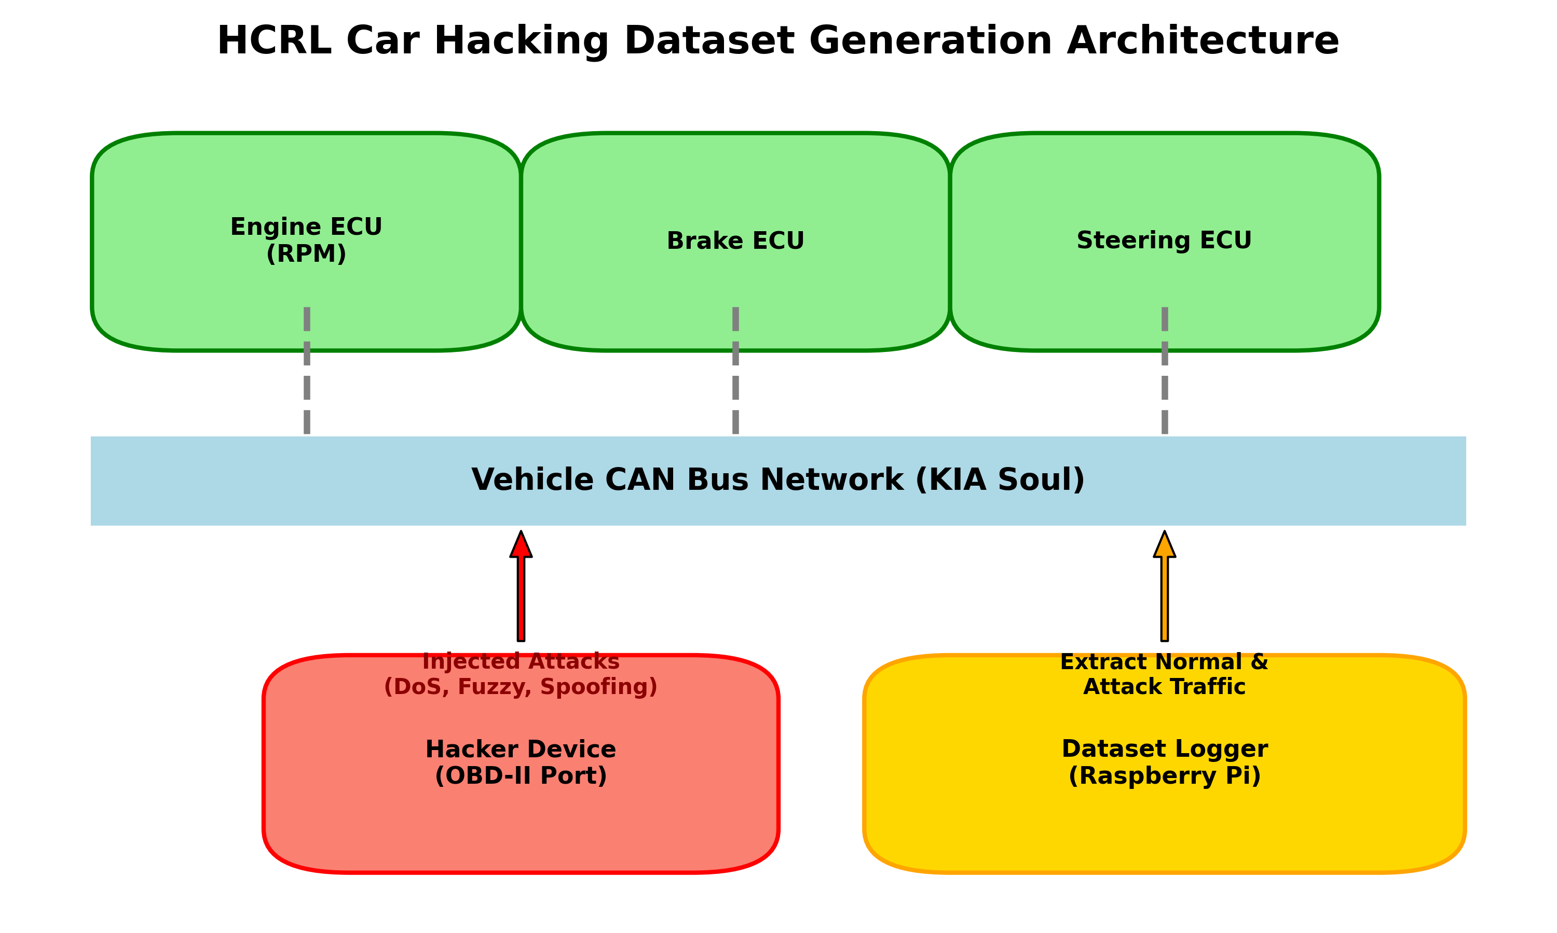
5. 검증 데이터셋 소개 (고려대 HCRL)
고려대학교 HCRL(Hacking and Countermeasure Research Lab)
자율주행 및 자동차 보안 분야에서 국제적으로 가장 널리 인용되는 공인 데이터셋
데이터 수집 환경
실제 차량(기아 쏘울)의 내부 통신망(CAN Bus)에서 실주행 중 트래픽 추출
4대 치명적 해킹 시나리오 포함
DoS 공격: 통신망 전체 마비 시도
Fuzzy 공격: 무작위 교란 신호 주입
RPM/Gear Spoofing 공격: 차량 속도 및 기어 강제 조작 (본 연구의 핵심 시나리오)

Slide 8
6. 최종 모델 검증 결과
HCRL 데이터셋 대상 로지스틱 회귀 모델의 FHE 검증
탐지 정확도 (Accuracy)
평문 상태(79.5%)와 동형암호 상태(79.0%)에서 동일한 수준의 높은 방어율 입증
초저지연 실시간성 (Ultra-Low Latency)
암호문 추론 지연시간 평균 2.47ms 달성 (목표치 34.4ms를 월등히 상회)
결론: 고속 주행 차량에서도 딜레이 없는 완벽한 실시간 해킹 방어 가능

Slide 9
7. 결론 및 향후 과제
결론
동형암호를 통한 데이터 보호와 로지스틱 회귀를 통한 초저지연(2.47ms) 방어 시스템의 융합 성공
HCRL 공인 데이터셋을 통해 실전 모델로서의 타당성 및 정확도 입증
향후 과제
로컬 3D 물리 시뮬레이터(CARLA) 구축 및 엣지 디바이스(젯슨 나노 등) 탑재 테스트 진행

